Slide 1
《游园不值》

Slide 2
以诗会友:
春眠不觉晓
好雨知时节
不知细叶谁裁出
日出江花红胜火

Slide 3
作者资料：
叶绍翁，南宋中期诗人，本姓李，祖籍建安（今属福建）。他作为南宋江湖诗派的一员，写下了许多描写田园风光及生活的诗作，其诗长于绝句，写景尤工。

Slide 4
游园不值
读了这个题目，你知道了什么？还有什么疑问？
值：逢、遇到。
诗题意思：想到花园里去游玩未遇
到主人，不能进园观赏。

Slide 5
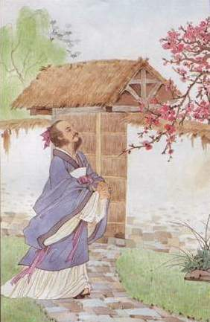
诗人这次未遇主人的游园过程中，发生了什么?看到了什么?想到了什么?
游园不值
应怜屐齿印苍苔，
小扣柴扉久不开。
春色满园关不住，
一枝红杏出墙来。
查工具书 联系上下句 看插图 互相交流

Slide 6
探寻“不值”原因
小扣柴扉久不开
柴扉：柴门。
小扣：轻轻地敲。

Slide 7
探寻“不值”原因
应怜屐齿印苍苔
应嫌屐齿印苍苔
屐齿：木底鞋底下的横梁。
苍苔：绿色的苔藓。
怜：爱惜。
应：应该。

Slide 8
失落
体会诗人此时心情：
应怜屐齿印苍苔，
小扣柴扉久不开。
应该爱惜这里的景物，不要让木屐下面的齿踏坏了翠绿的苔藓。我轻轻地敲着柴门，很长时间也没有人来开门。

Slide 9
欣赏红杏，感受春意：
春色满园关不住，
一枝红杏出墙来。
专程来拜访好友，然而“小扣柴扉久不开”诗人心情难免失落，但接下去他所看到的，却让他眼前一亮。
（满园的春色是关也关不住的，一枝红杏已伸出墙外来了。）
一枝出墙的红杏让诗人想到的其实是：
“春色满园”
你觉得 会是怎样一种景象？

Slide 10
小 结：
“应怜屐齿印苍苔， 小扣柴扉久开。”
诗人虽然“游园不值”，但已从“一枝红杏”
看到了“关不住”的春天，这充满勃勃生机
的浓浓春意让诗人赞叹不已。

Slide 11
游园不值
应怜/屐齿/印//苍苔，
小扣/柴扉/久//不开。
春色满园/关//不住，
一枝红杏/出//墙来。
扫兴
快慰

Slide 12
作业１：
背诵古诗。
作业２：
读到“春色满园关不住，一枝红杏出墙来”，你的脑海里出现了怎样的情景？展开想象，写一段话。

